Slide 1
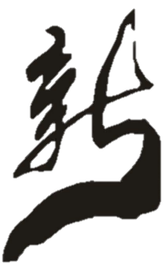

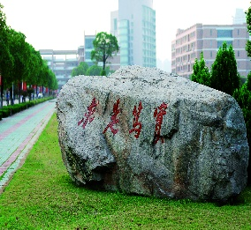

2024
《孙子兵法》对当今军事理论及世界的影响与意义
小组成员：
汇报人：
2024年6月6日

Slide 2

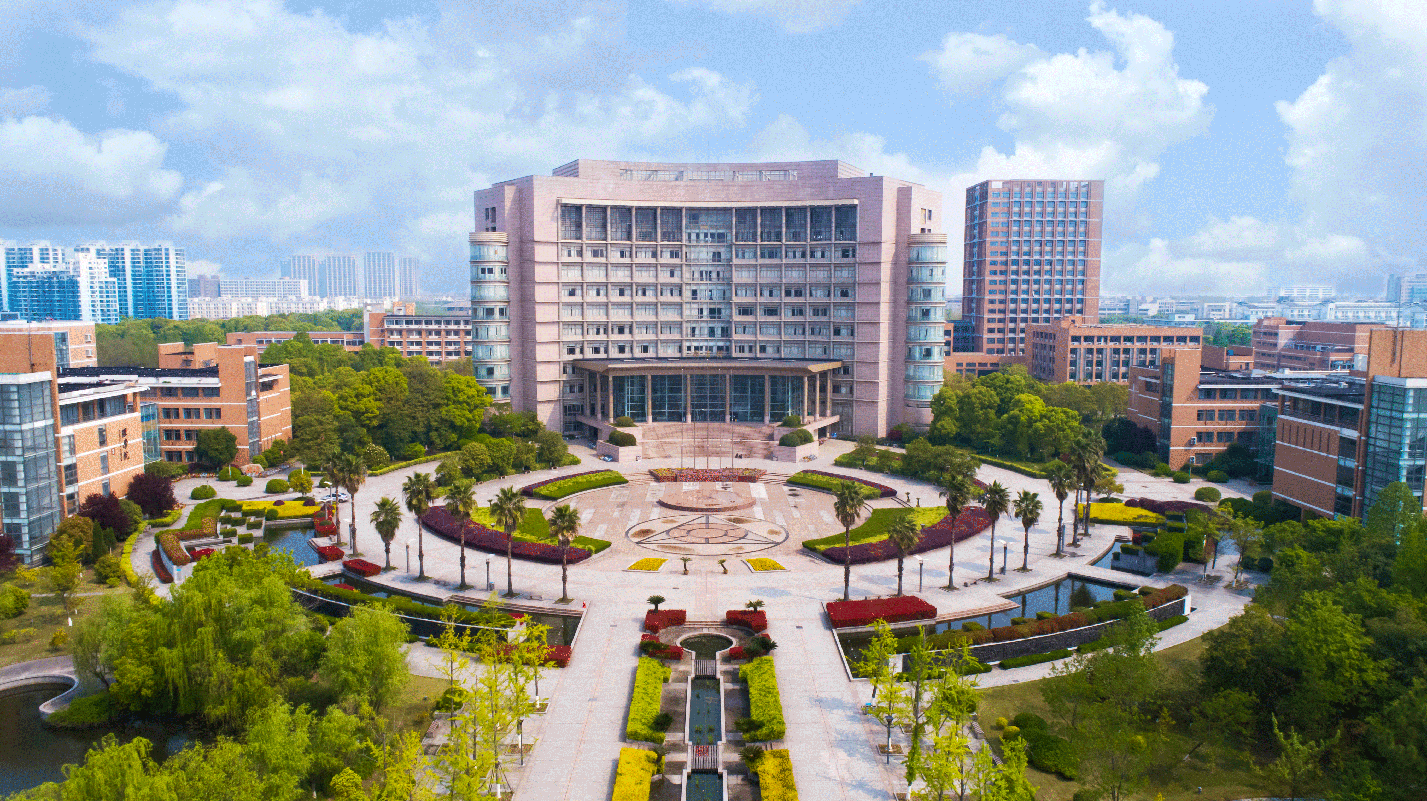
目录
01
《孙子兵法》的介绍及战争哲学
02
《孙子兵法》在当今世界的理解与应用
03
《孙子兵法》对世界未来发展的有益借鉴

Slide 3
01
《孙子兵法》的介绍及战争哲学
Introduction to The Art of War and Its Philosophy of Warfare

Slide 4
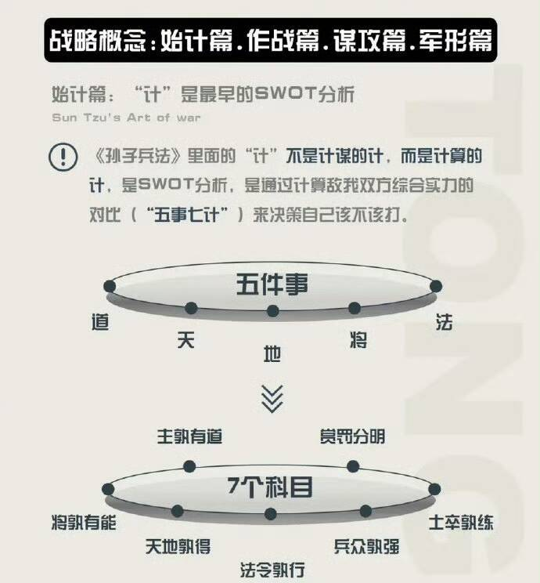
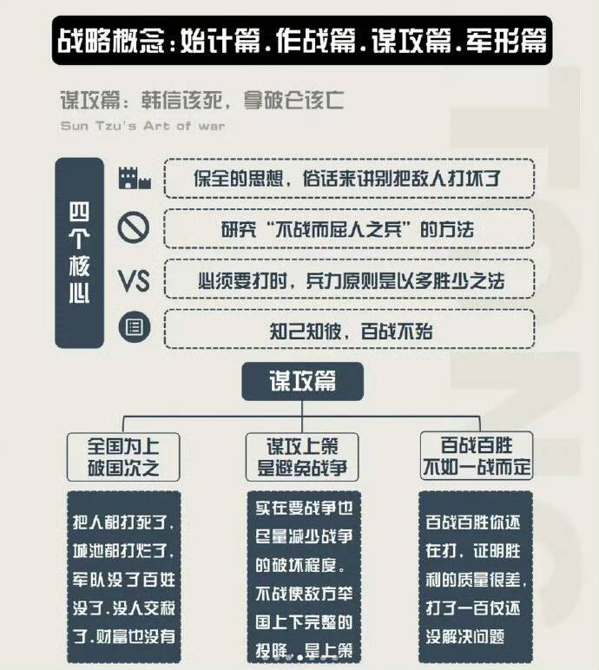
《孙子兵法》的介绍及战争哲学
Introduction to The Art of War and Its Philosophy of Warfare

Slide 5
02
《孙子兵法》在当今世界的理解与应用
Understanding and Application of The Art of War in Today's World

Slide 6
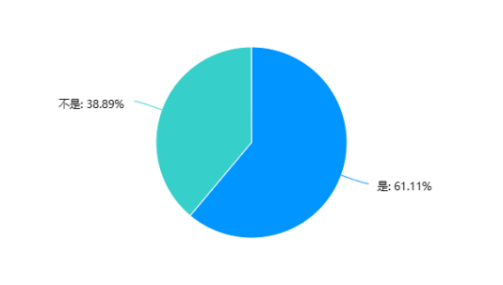
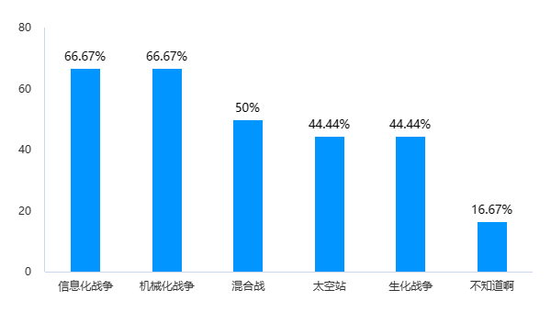
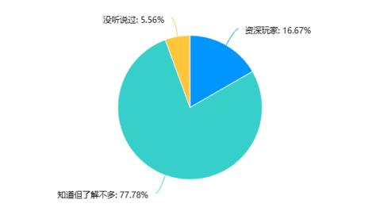
《孙子兵法》在当今世界的理解与应用
Understanding and Application of The Art of War in Today's World
调查结果显示，几乎所有的被调查对象都至少听说过《孙子兵法》，不过有半数以上的人对其内容存在混淆，如认为三十六计出自《孙子兵法》。大部分人认为《孙子兵法》在信息化战争、机械化战争及太空领域等现代领域中具有重要作用。据此，我们得出结论，即使有内容上的误解，许多人仍然相信古代的军事智慧对现代战争具有参考和指导价值。

Slide 7
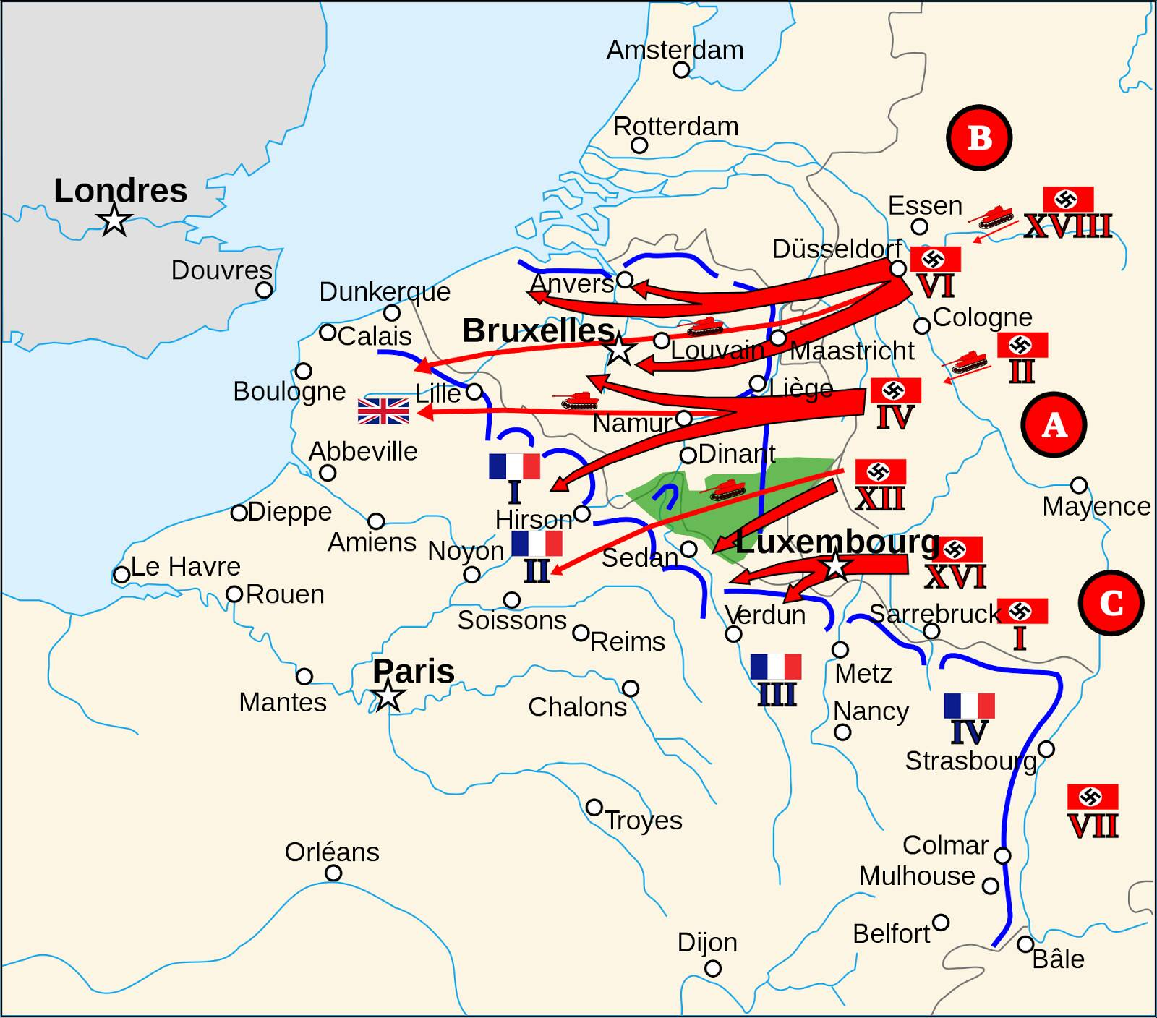
《孙子兵法》在当今世界的理解与应用
Understanding and Application of The Art of War in Today's World
孙子强调“其用战也胜，久则钝兵挫锐，攻城则力屈，久暴师则国用不足”，战争应迅速决胜，否则久战会导致兵疲力尽、资源枯竭，国家和百姓负担沉重。这一思想在现代战术中广泛应用，尤其是在闪电战中得到淋漓尽致的体现。二战时期，德军闪电突袭法国，尽管军事力量不如英法，但通过集中坦克和飞机支援快速突破敌军防线，如激水漂石般迅猛。随后，陆军赶来合围敌军，以弱胜强，迅速赢得胜利。

Slide 8
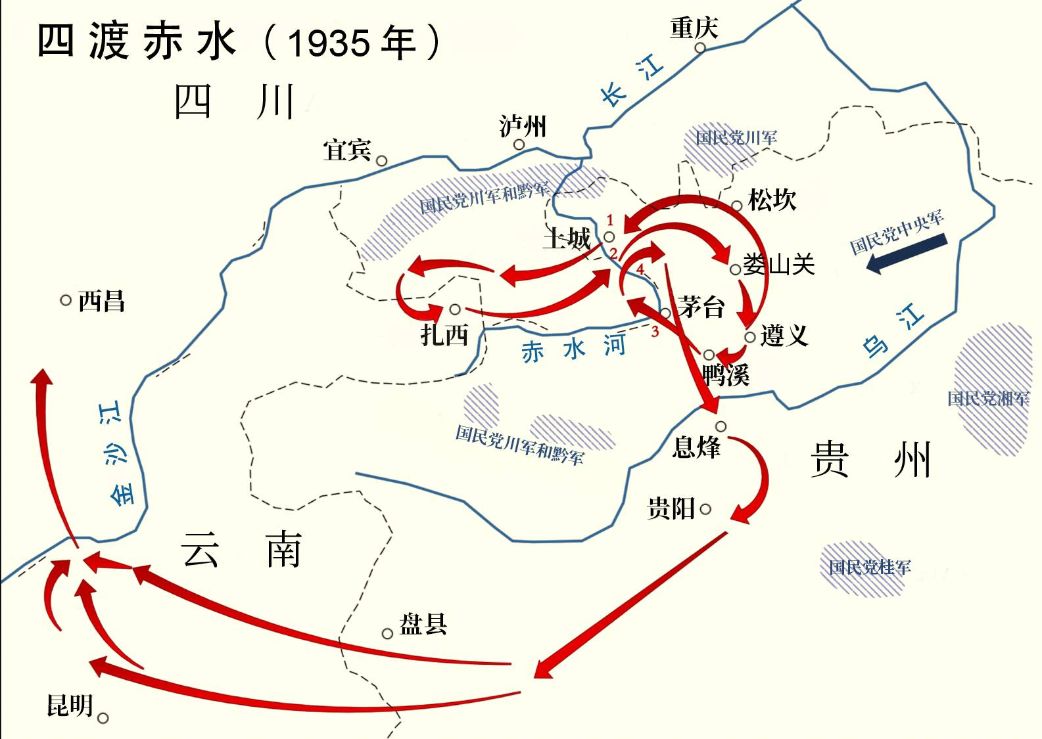
《孙子兵法》在当今世界的理解与应用
Understanding and Application of The Art of War in Today's World
“水因地而制流，兵因敌而制胜。”孙子深知用兵贵在灵活机动、随机应变，拘泥常法必会失败。第五次反围剿失败后，我军不得不战略转移。毛主席根据敌情变化，几次尝试直渡长江未果，敌方修筑碉堡压缩包围圈时，他调军渡赤水，引敌向长江集结，然后再次反向渡赤水，绕过贵州，成功突围。

Slide 9
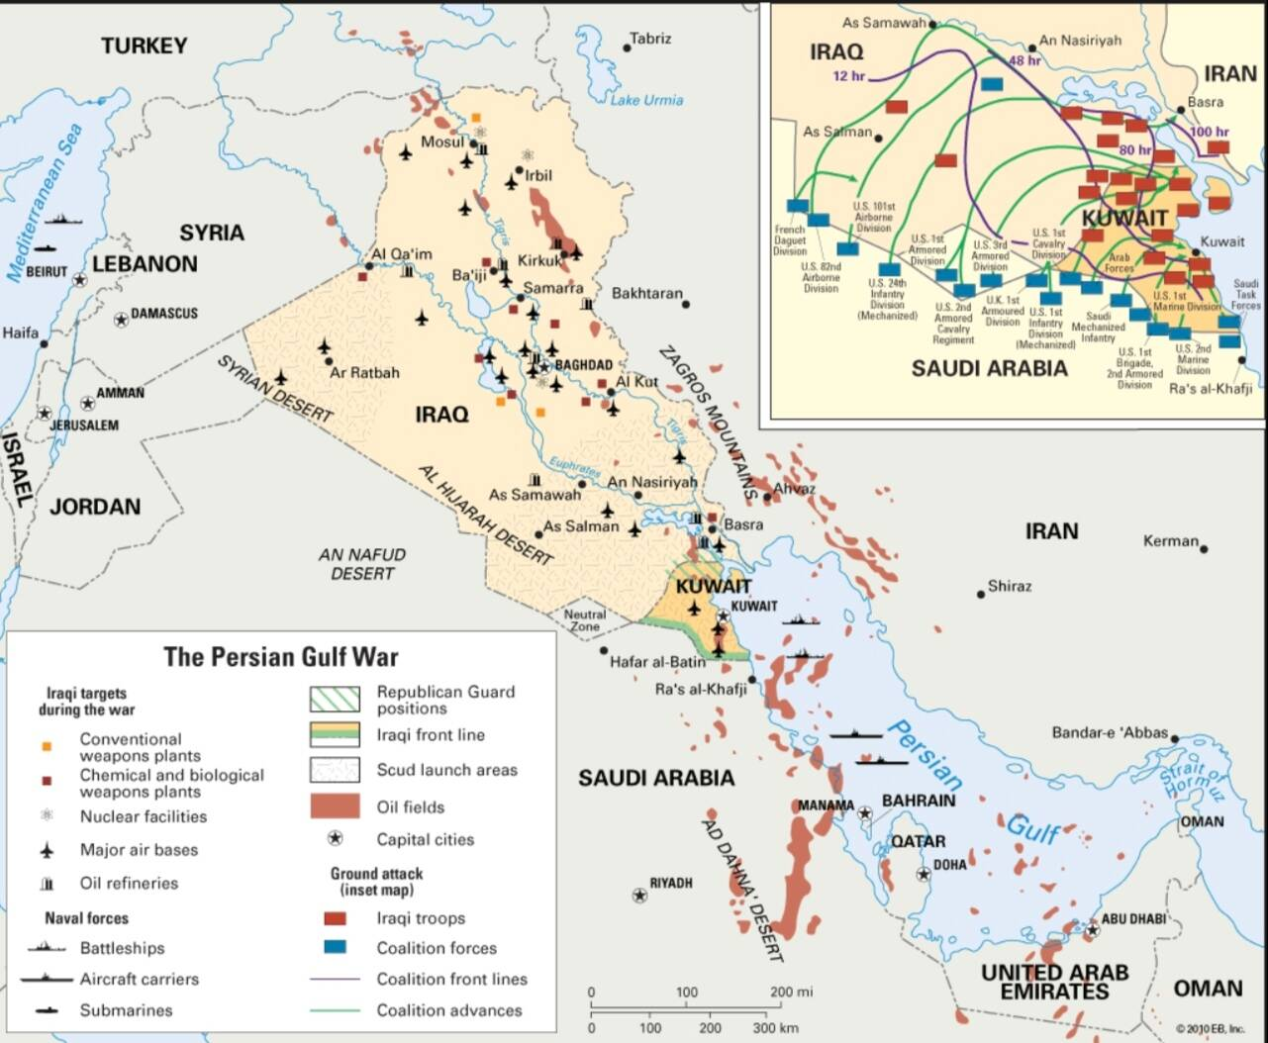
《孙子兵法》在当今世界的理解与应用
Understanding and Application of The Art of War in Today's World
海湾战争揭开了现代战争的序幕。此前，地面部队是主要作战力量，空军仅作为辅助手段。战前，联军地面部队在伊拉克边境进行多日演练，实际进攻却如孙子所言，“攻其无备，出其不意”。美国空军在夜晚连续出动，多波次攻击通过雷达侦测到伊拉克防空系统布局，依次对防空指挥中心、市政府、机场等目标进行信息屏蔽与轰炸，一举摧毁伊拉克防空阵线，夺得制空权，并撕裂其防守阵地。随后，地面部队发起进攻，以极低伤亡率结束了海湾战争。

Slide 10
03
《孙子兵法》对世界未来发展的有益借鉴
Valuable Lessons from The Art of War for Future Global Development

Slide 11

《孙子兵法》对世界未来发展的有益借鉴
Valuable Lessons from The Art of War for Future Global Development
“亡国不可以复存，死者不可以复生。故明君慎之，良将警之，此安国全军之道也。”孙子兵法强调战略的重要性，主张以智谋制胜。在当今国际关系中，战略竞争和经济、文化对抗日益激烈，“知己知彼，百战不殆”的原则依然具有指导意义。了解对手的实力、意图和行动，有助于制定有效战略，争取以和平方式解决争端。唯有增强自身竞争力，才能维护国家的独立性和自尊。

Slide 12
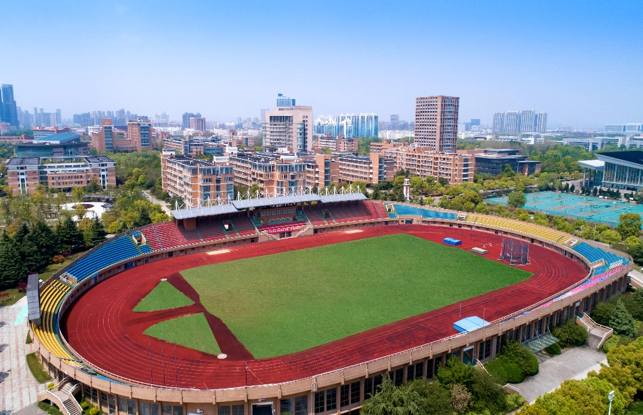
《孙子兵法》对世界未来发展的有益借鉴
Valuable Lessons from The Art of War for Future Global Development
即使作为一部兵书，《孙子兵法》也拥有深远的实际意义。正如日本松下电器创始人松下幸之助所言：“《孙子兵法》是天下第一神灵，我们必须顶礼膜拜，认真背诵，灵活运用，公司才能发达。” 其中提到的“五事七计”，不仅适用于军事战略，还能用于生活和商业中的判断和决策。这些古老智慧的灵活运用能够帮助我们在纷繁复杂的局势中看清关键，制定明智的策略，进而在各种挑战中稳步前行。

Slide 13
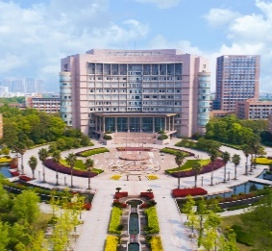
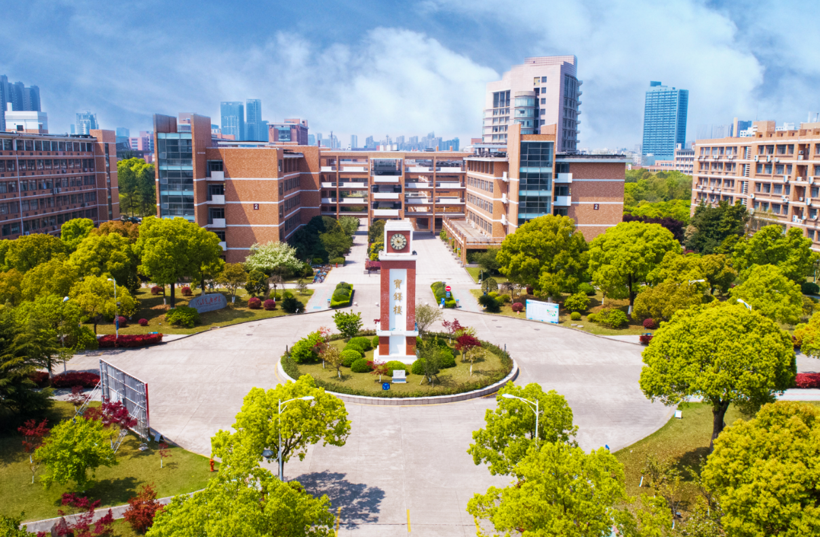
THANK YOU

